Slide 1
Tabela dos datasets reais utilizados contendo número de amostras (points), dimensionalidade (dim), percentual de outliers e artigo da fonte:
Dataset | #points | #dim. | #outliers (%) | Paper
BreastW | 683 | 9 | 239 (35%) | Wolberg, W.H., & Mangasarian, O.L. (1990). Multisurface method of pattern separation for medical diagnosis applied to breast cytology. In Proceedings of the National Academy of Sciences, 87, 9193--9196.
Annthyroid | 7200 | 6 | 534 (7.42%) | Quinlan,J.R., Compton,P.J., Horn,K.A., & Lazurus,L. (1986). Inductive knowledge acquisition: A case study. In Proceedings of the Second Australian Conference on Applications of Expert Systems. Sydney, Australia.
Mnist | 7603 | 100 | 700 (9.2%) | Bandaragoda, Tharindu R., et al. “Efficient Anomaly Detection by Isolation Using Nearest Neighbour Ensemble.” 2014 IEEE International Conference on Data Mining Workshop. IEEE, 2014.
Mammography | 11183 | 6 | 260 (2.32%) | WOODS, Kevin S. et al. Comparative evaluation of pattern recognition techniques for detection of microcalcifications in mammography. International Journal of Pattern Recognition and Artificial Intelligence, v. 7, n. 06, p. 1417-1436, 1993.

Slide 2
Procedimento realizado
Divisão dos conjuntos de treino e teste:
70% da classe default (inlier) para treino com validação k-fold (10 folds);
Escolha do modelo com maior acurácia na validação cruzada;
Normalização z-score (subtrai média e divide pelo desvio padrão);

Slide 3
Legenda das tabelas:
Nome | Significado
Parâmetros | Parâmetros do classificador
ACC treino (max) | Acurácia máxima obtida na validação cruzada (k-fold)
Recall InLier | Recall (numero de acertos / tamanho da classe) para a classe defaut (inlier)
Recall OutLier | Recall (numero de acertos / tamanho da classe) para a classe outlier
F1-Score InLier | Medida F1 para classe inlier
F1-Score OutLier | Medida F1 para classe outlier
F1-Score Model | Medida F1 para o modelo (média ponderada) dos F1’s
ACC Model teste | Acurácia do modelo no teste
AUC Model | Área sob a curva ROC
Time | Tempo de processamento do classificador para o teste
Cont | Parâmetro de contaminação para o isolation forest
N_estimators | Número de árvores de decisão para o isolation forest
Nu_ | Parâmetro de margem do One Class SVM
K_max | Máximo de segmentos do k-seg (curvas)
Outl | Parâmetro de margem (outliers) do k-seg (curvas)

Slide 4
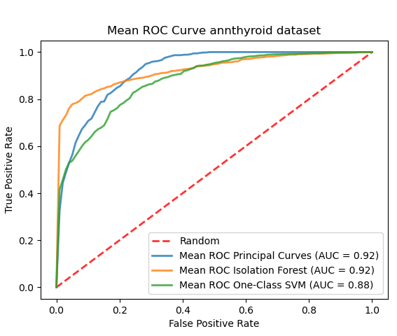
Resultados dataset antntyroid
Dataset = Antyrroid
Modelo | kseg | Isolation Forest | OC-SVM
Parâmetros | k_max = 25; outl = 0.15 | cont = 0.15; n_estimators = 50 | nu_ = 0.2
ACC treino (max) | 87.89 1.72 | 85.13 1.37 | 79.88 2.43
Recall InLier | 88.90 | 85.50 | 79.70
Recall OutLier | 73.78 | 68.73 | 76.97
F1-Score InLier | 90.76 | 88.21 | 85.77
F1-Score OutLier | 68.52 | 61.63 | 60.84
F1-Score Model | 86.07 | 82.61 | 80.52
ACC Model teste | 85.71 | 81.97 | 79.12
AUC Model | 91.37 | 88.90 | 87.86
Time sample data | 4993.0 | 24986.0 | 0.0
Time test data | 84934.0 | 98944.0 | 59961.0

Slide 5
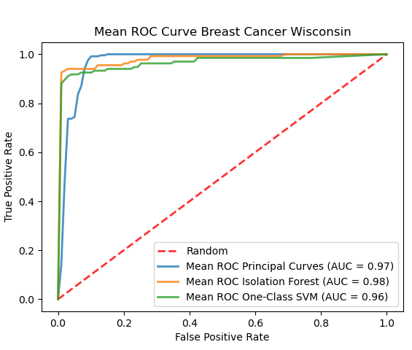
Dataset = Breast Cancer Wisconsin (BreastW)
Dataset = Breast Cancer Wisconsin
Modelo | kseg | Isolation Forest | OC-SVM
Parâmetros | k_max = 15; outl = 0.05 | cont = 0.1; n_estimators = 100 | nu_ = 0.03
ACC treino (max) | 92.26 3.59 | 89.68 4.03 | 84.19 5.09
Recall InLier | 93.28 | 90.30 | 88.06
Recall OutLier | 99.16 | 100.00 | 100.00
F1-Score InLier | 95.79 | 94.90 | 93.65
F1-Score OutLier | 97.73 | 97.35 | 96.76
F1-Score Model | 97.03 | 96.47 | 95.64
ACC Model teste | 97.05 | 96.51 | 95.71
AUC Model | 98.50 | 99.01 | 98.13
Time sample data | 3997.0 | 57966.0 | 0.0
Time test data | 7996.0 | 105950.0 | 999.0

Slide 6
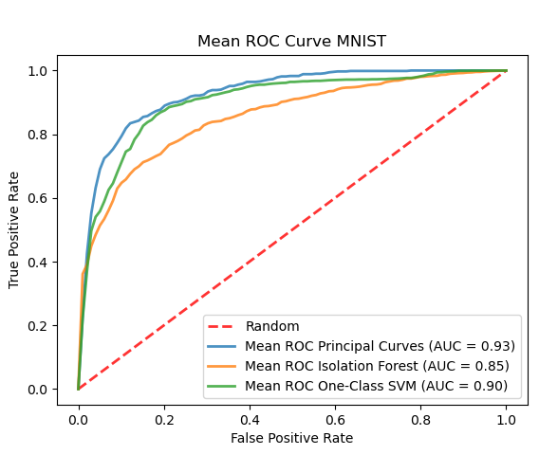
Resultados dataset MNIST
Dataset = MNIST
Modelo | kseg | Isolation Forest | OC-SVM
Parâmetros | k_max = 20; outl = 0.2 | cont = 0.22; n_estimators = 100 | nu_ = 0.2
ACC treino (max) | 86.98 2.62 | 77.98 2.72 | 79.84 2.63
Recall InLier | 87.88 | 79.38 | 81.51
Recall OutLier | 84.43 | 74.86 | 86.71
F1-Score InLier | 91.00 | 84.50 | 87.64
F1-Score OutLier | 76.65 | 63.48 | 71.83
F1-Score Model | 87.38 | 79.19 | 83.65
ACC Model teste | 87.01 | 78.24 | 82.82
AUC Model | 92.65 | 85.47 | 90.71
Time sample data | 4998.0 | 57966.0 | 1000.0
Time test data | 836518.0 | 430754.0 | 332807.0

Slide 7
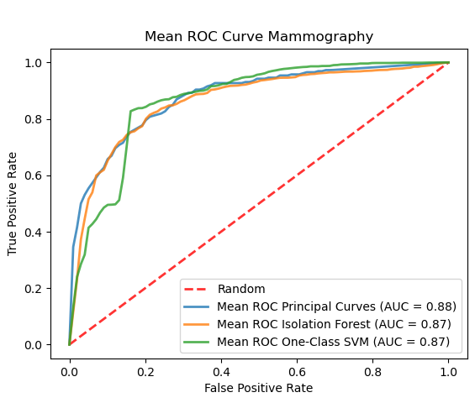
Resultados dataset Mammography
Dataset = Mamography
Modelo | kseg | Isolation Forest | OC-SVM
Model Parameters | k_max = 25; outl = 0.27 | cont = 0.22; n_estimators = 50 | nu_ = 0.2
ACC (Train) | 83.80 1.35 | 77.92 1.04 | 69.45 15.27
Recall InLier | 83.95 | 77.88 | 81.66
Recall OutLier | 71.54 | 83.46 | 83.85
F1-Score InLier | 90.17 | 86.92 | 89.27
F1-Score OutLier | 38.27 | 36.11 | 40.41
F1-Score Model | 86.35 | 83.19 | 85.68
ACC Model teste | 83.04 | 78.29 | 81.82
AUC Model | 86.74 | 86.12 | 86.52
Time sample data | 5997.0 | 30981.0 | 0.0
Time test data | 91948.0 | 88951.0 | 129925.0

Slide 8
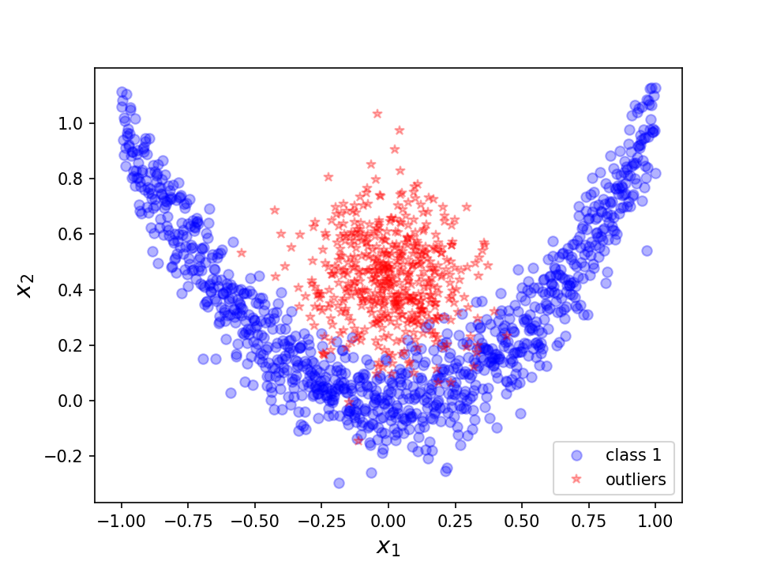
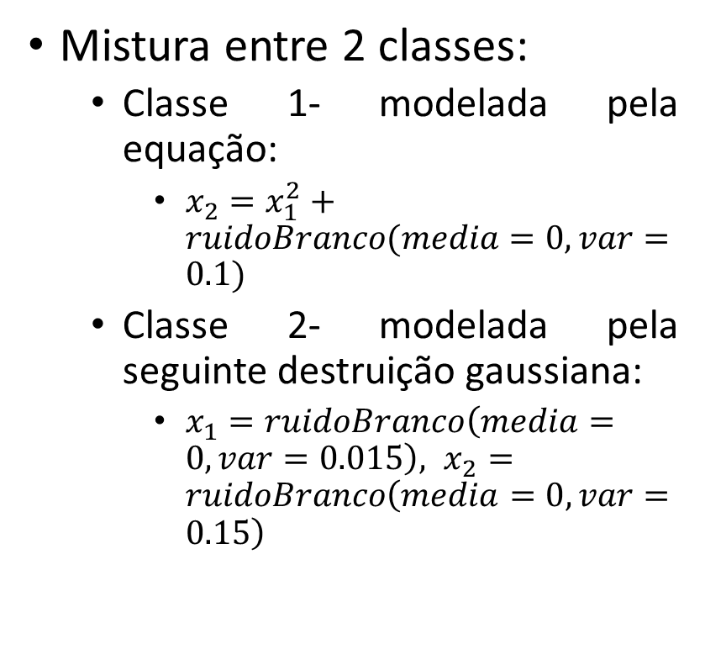
Teste – dados sintéticos – sem normalização
Mistura entre 2 classes:
Classe 1- modelada pela equação:
$x_{2}=x_{1}^{2}+ruidoBranco(media=0, var=0.1)$
Classe 2- modelada pela seguinte destruição gaussiana:
$x_{1}=ruidoBranco\left(media=0, var=0.015\right), x_{2}=ruidoBranco\left(media=0, var=0.15\right)$

Slide 9
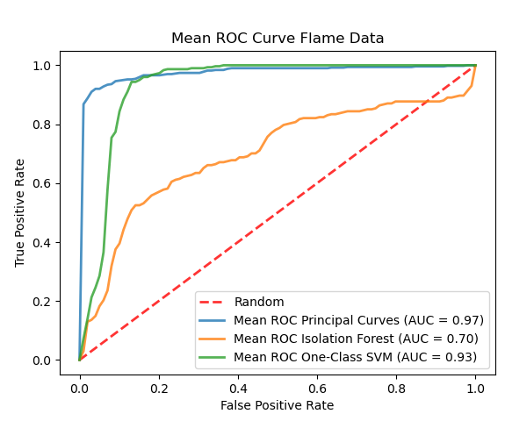
Resultados dataset Sintético
Dataset = Flame
Modelo | kseg | Isolation Forest | OC-SVM
Parmâetros | k_max = 11; outl = 0.04 | cont = 0.2; n_estimators = 75 | nu_ = 0.05
ACC treino (max) | 98.57 | 84.29 | 97.14
Recall InLier | 97.01 | 79.73 | 94.68
Recall OutLier | 90.00 | 48.80 | 85.00
F1-Score InLier | 90.82 | 60.23 | 86.23
F1-Score OutLier | 93.85 | 60.62 | 90.33
F1-Score Model | 92.71 | 60.47 | 88.79
ACC Model teste | 92.63 | 60.42 | 88.64
AUC Model | 97.45 | 69.86 | 93.01
Time | 0.01 | 0.07 | 0.00

Slide 10
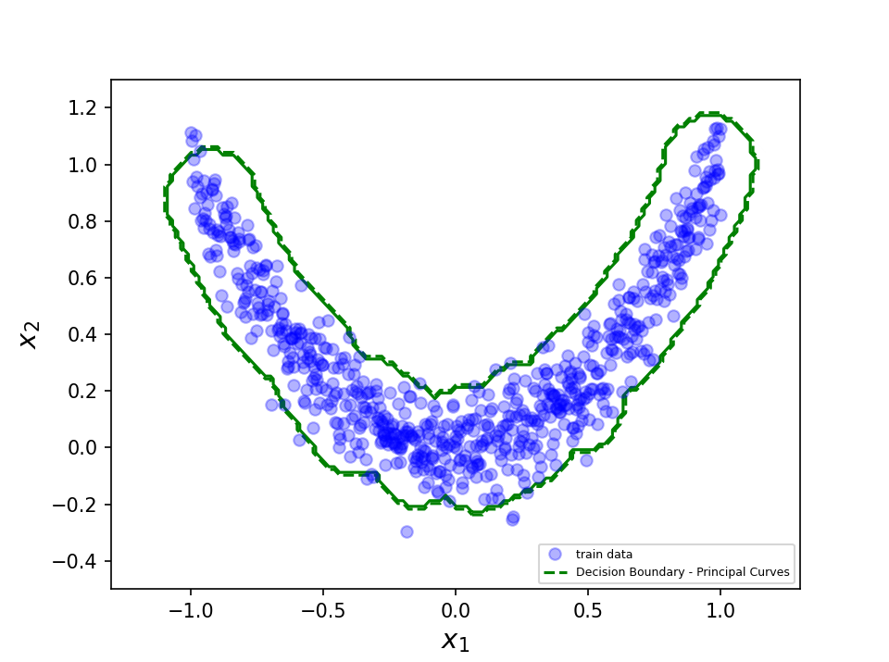
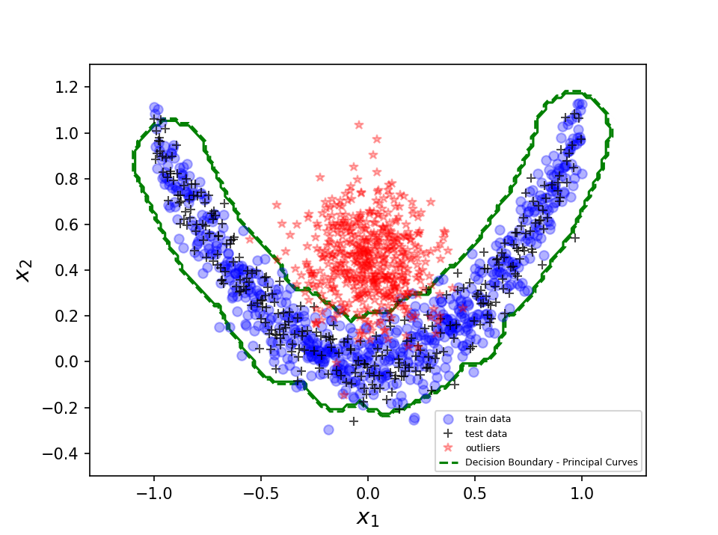
Fronteira de decisão – Curvas Principais

Slide 11
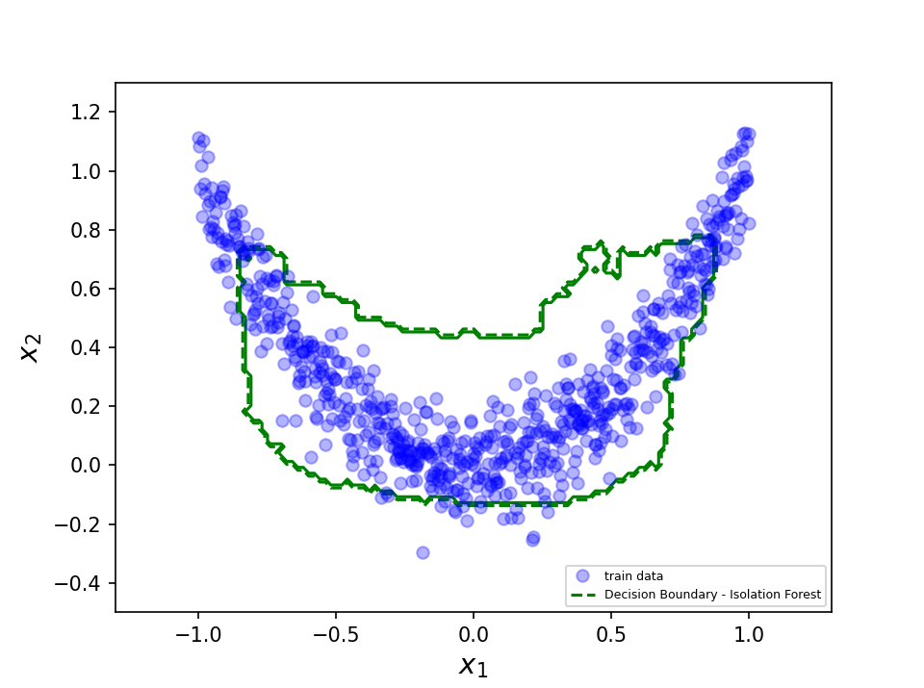
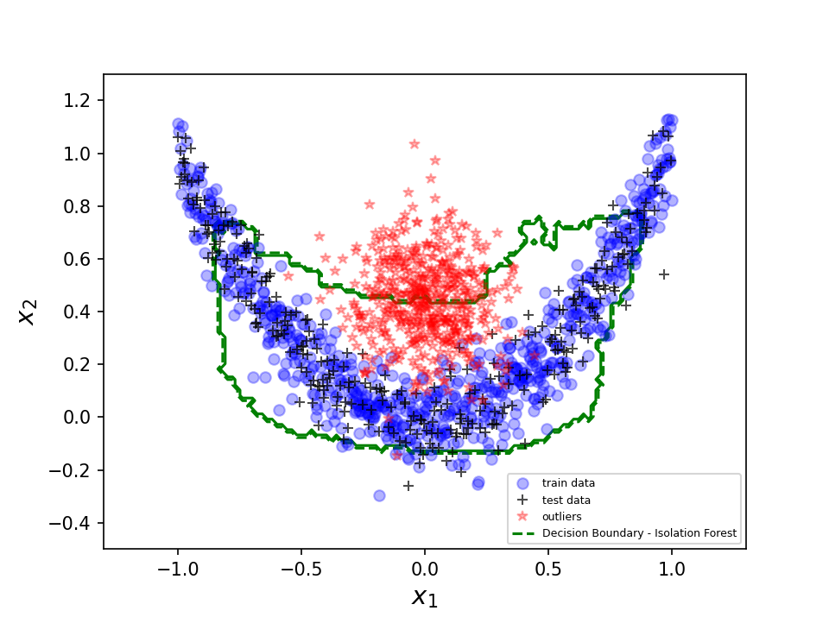
Fronteira de decisão – Isolation Forest

Slide 12

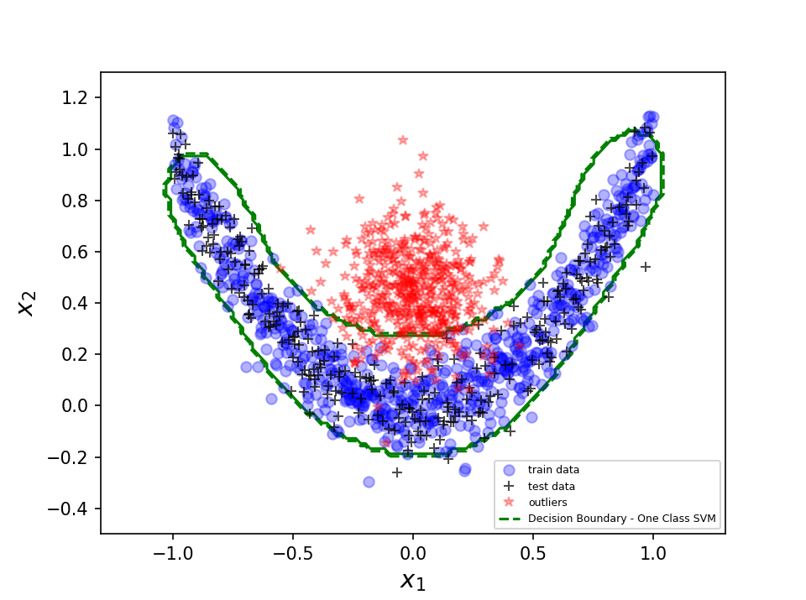
Fronteira de decisão – One Class SVM

Slide 13
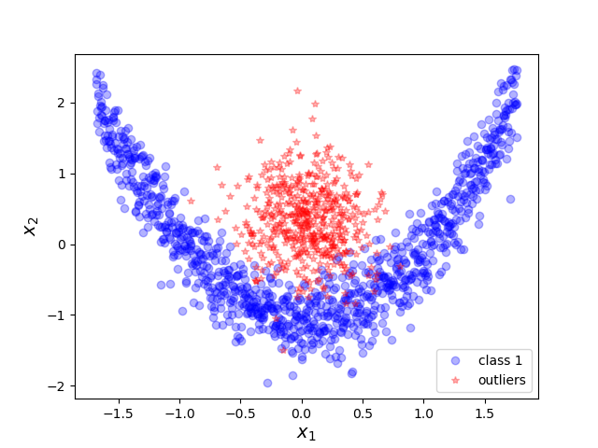
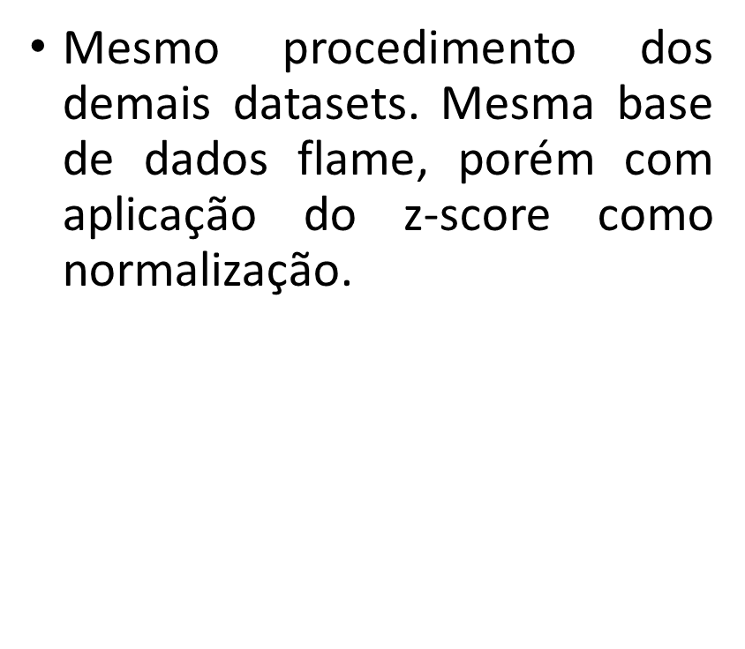
Teste com dados sintéticos – com normalização z-score
Mesmo procedimento dos demais datasets. Mesma base de dados flame, porém com aplicação do z-score como normalização.

Slide 14
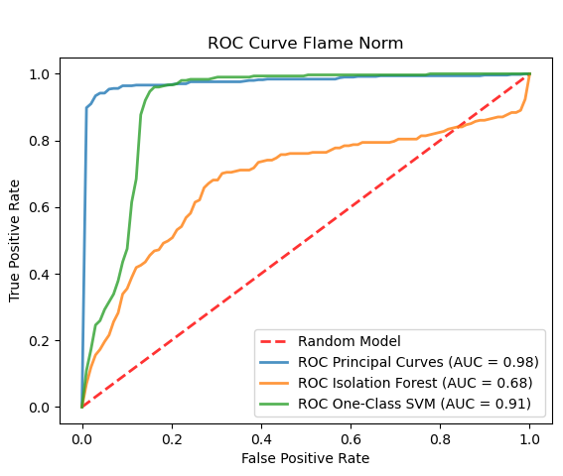
Resultados dataset Sintético - Normalizado
Dataset = Flame Norm
Modelo | kseg | Isolation Forest | OC-SVM
Parâmetros | k_max = 10; outl = 0.05 | cont = 0.3; n_estimators = 120 | nu_ = 0.05; gamma = 0.5
ACC treino (max) | 96.29 2.14 | 69.29 5.24 | 94.14 2.59
Recall InLier | 98.01 | 67.11 | 95.35
Recall OutLier | 90.60 | 71.60 | 84.60
F1-Score InLier | 91.76 | 62.64 | 86.32
F1-Score OutLier | 94.47 | 74.82 | 90.29
F1-Score Model | 93.45 | 70.24 | 88.80
ACC Model teste | 93.38 | 69.91 | 88.64
AUC Model | 97.57 | 68.12 | 90.88
Time sample data | 3000.0 | 149914.0 | 998.0
Time test data | 28981.0 | 173904.0 | 6995.00

Slide 15
Fronteira de decisão – Curvas Principais

Slide 16
Fronteira de decisão – Isolation Forest

Slide 17
Fronteira de decisão – One Class SVM

